Slide 1
Program de formare pentru femei Mentalitatea digitală

Slide 2
Sprijinul Comisiei Europene pentru producerea acestei publicații nu constituie o aprobare a conținutului, care reflectă doar opiniile autorilor, iar Comisia nu poate fi făcută responsabilă pentru nicio utilizare care poate fi făcută a informațiilor conținute în aceasta.
Număr proiect: 2021-1-RO01-KA220-ADU-000026741
Notes:
DON’T CHANGE

Slide 3
Design Thinking este superputerea secolului 21, iar femeile sunt supereroii care o posedă
Dr. Karen L. Martin, Author
& Design Thinking Expert
Notes:
Insert here a quote related to the module topic

Slide 4
Introducere în Gândirea de proiectare
4
Elaborat de: Found.ation

Slide 5
După finalizarea acestui modul veți putea să:
Descoperiți valoarea metodologiei gândirea de proiectare.
Identificați importanța așteptărilor clienților atunci când proiectați o soluție nouă.
Definiți elementele cheie ale prototipului
Empatizați cu nevoile clienților dvs. și definiți-le mai bine problemele.
Înțelegeți (descoperiți) perspective diferite care vă conduc la rezultate mai bune.
Creați prototipuri ieftine pentru a vă testa ipotezele.
Exersează să mergi în pantofii clientului tău
Împărtășește-ți cunoștințele și ideile cu echipa ta pentru a deveni un membru de echipă mai bun.
Deveniți mai rezistent și obțineți o mentalitate de încercare și eroare.

Slide 6
Procesul Gândirii de proiectare

Slide 7
Ce este gândirea de proiectare?
Design thinking este metoda care își propune să îmbunătățească situația oamenilor prin experiențele pe care le au.
Design thinking oferă un cadru pentru abordarea provocărilor și inovarea în multe discipline, făcând-o mai esențială pentru femeile moderne, deoarece pune accent pe empatie și înțelegerea nevoilor celorlalți.
Design thinking promovează cooperarea și o varietate de puncte de vedere, care pot contribui la promovarea egalității de gen la locul de muncă. De asemenea, poate spori încrederea femeilor în rezolvarea provocărilor și în contribuția la companiile lor. Încurajează asumarea riscurilor și experimentarea pentru a găsi răspunsuri mai bune.
Gândirea tradițională
Design Thinking
= 4+4 = 2+6 = 4x2 = 12-4 = 24/3
8
8
= 4+4
Descoperirea a ceea ce este „DREPT” sau așa-numitul răspuns „Corect”.
Descoperirea a ceea ce FUNCȚIONEAZĂ. O infinitate de răspunsuri POSIBILE

Slide 8
Metodologie
Metodologia Design Thinking este o abordare de rezolvare a problemelor care urmează un proces structurat pentru a înțelege și a empatiza cu utilizatorii, pentru a defini probleme, a proiecta soluții și a le testa. Este un proces ciclic și iterativ care permite flexibilitate și adaptabilitate. Cele cinci etape principale ale metodologiei design thinking sunt:
Empatizare: primul pas este să înțelegeți utilizatorul și nevoile, dorințele și punctele dureroase (sensibile) ale acestuia. Acest lucru se realizează prin cercetări, cum ar fi interviuri, sondaje și observații.
Identificare: Următorul pas este identificarea problemei și crearea unei declarații de problemă. Acest lucru se realizează prin sintetizarea informațiilor adunate în timpul etapei de empatizare și prin identificarea modelelor și perspectivelor.
Ideea: Al treilea pas este generarea de idei pentru soluții potențiale. Acest lucru se realizează prin brainstorming, schiță și alte tehnici de generare a ideilor.
Prototip: Al patrulea pas este crearea unui prototip al soluției, care poate fi un model fizic, o machetă digitală sau o simulare. Acest lucru permite testarea și colectarea de feedback cu privire la soluție.
Test: Pasul final este testarea prototipului cu utilizatorii și colectarea feedback-ului. Acest lucru vă permite să repetați (revizuiți) soluția și să faceți îmbunătățiri.

Slide 9
Neliniaritate
Metodologia Design Thinking nu este liniară; este ciclică și iterativă. Permite flexibilitate și adaptabilitate și este conceput pentru a fi repetat de mai multe ori. Cele cinci etape ale procesului de design thinking pot avea loc într-o ordine diferită sau simultan..
Procesul permite feedback și iterare, astfel încât echipele să poată reveni la pașii anteriori ori de câte ori este necesar. Accentul se pune pe înțelegerea utilizatorului și a nevoilor, dorințelor și punctelor dureroase ale acestuia și pe utilizarea acestei înțelegeri pentru a genera soluții care sunt adaptate pentru el. Este mai mult ca o buclă în care continui să testezi, să perfecționezi și să-ți îmbunătățești ideile și soluțiile până când problema este rezolvată.
Source https://unsplash.com/photos/m2TU2gfqSeE

Slide 10
Proiectează o experiență Obiectivul acestei activități este de a motiva participanții să încerce să inoveze și să se diferențieze prin ideile lor.
Pași pentru finalizarea activității
Pasul 1: Desenați o vază într-un minut. Vezi ce au făcut alții.
Pasul 2 : Acum proiectează o modalitate mai bună de a te bucura de flori acasă. Vezi ce au făcut alții..
Pasul 3: Discutați următoarele întrebări:
In ce fel sunt cele două cerințe diferite?
Pe care cerința ai preferat-o ?
Care a fost mai ușoara pentru tine?
.
TIMP: 20 minute

Slide 11
Modul gândirii de proiectare
Reflecție
Cum abordați de obicei rezolvarea problemelor?
Ce părere aveți despre experimentare și asumarea riscurilor?
Cum prioritizați nevoile utilizatorilor în luarea deciziilor?
Acțiune
Angajați-vă să încercați lucruri noi și să fiți deschis la eșec. Încurajează-te să iți asumi proiecte sau provocări care se află în afara zonei tale de confort.
Obișnuiește-te să vorbești și să observi în mod regulat oamenii care sunt afectați de problema pe care încerci să o rezolvi.
Faceți eforturi pentru a căuta perspective diverse și pentru a colabora cu oameni din medii și discipline diferite

Slide 12
Pentru a afla mai multe despre acest modul:
Explicația: Ce este Design Thinking?:
https://www.youtube.com/watch?v=_WI3B54m6SU
Definiția: Design Thinking: https://designthinking.ideo.com/

Slide 13
Abordare centrată pe om

Slide 14
Importanța abordării centrate pe om
O abordare centrată pe om este un aspect important al gândirii de design, deoarece se concentrează pe nevoile și dorințele utilizatorului final.
Luând în considerare utilizatorul în fiecare etapă a procesului de proiectare, putem crea soluții care sunt mai relevante, mai utile și mai utilizabile.
În general, o abordare centrată pe om este esențială pentru a crea modele relevante, utile și plăcute pentru utilizatorul final.

Slide 15
Design-ul centrat pe utilizator duce la produse și servicii mai bune: concentrându-se pe utilizator, designerii pot crea soluții care să răspundă nevoilor și așteptărilor publicului țintă. Acest lucru are ca rezultat produse și servicii care au mai multe șanse de a avea succes pe piață.
Empatia stimulează inovația: punându-se în pielea utilizatorului, designerii pot obține o înțelegere mai profundă a nevoilor utilizatorului și pot veni cu soluții inovatoare care să răspundă acestor nevoi într-un mod unic și creativ..
Empatia stimulează inovația: punându-se în pielea utilizatorului, designerii pot obține o înțelegere mai profundă a nevoilor utilizatorului și pot veni cu soluții inovatoare care să răspundă acestor nevoi într-un mod unic și creativ.

Slide 16
Înțelegerea utilizatorilor
Colectarea de informații despre publicul țintă prin metode precum interviurile utilizatorilor, observații și testarea gradului de utilizare
Obținerea de informații despre nevoile, comportamentele, motivațiile și punctele de durere ale utilizatorului
Crearea de persoane de utilizator pentru a vă ajuta să înțelegeți și să empatizați cu utilizatorul
Utilizarea informațiilor obținute din cercetarea utilizatorilor pentru a dezvolta o înțelegere profundă a perspectivei utilizatorului
Tehnici precum jocul de rol și povestirea pentru a vă ajuta să vă puneți în locul utilizatorului și să înțelegeți nevoile și motivațiile acestuia la un nivel mai profund
Importanța empatiei în design, deoarece ajută la crearea de soluții care sunt relevante și semnificative pentru utilizator
Inovatie
Empatizarea și obținerea de perspective diferite

Slide 17
Provocarea empatiei Obiectivul acestei activități este de a motiva participanții să asculte punctele de vedere ale altora și să obțină perspective diferite.
Pași pentru finalizarea activității
Pasul 1: În grupuri de 3-4, selectați o anumita pata de culoare în viața de zi cu zi a femeilor.
Pasul 2 : Efectuați interviuri scurte și combinați-le cu experiențele dvs. personale pentru a aduna cât mai multe informații despre nevoile, dorințele și dificultățile utilizatorilor.
Pasul 3 : Prezentați-vă descoperirile restului clasei.
Există asemănări între rezultatele grupurilor?
Câte perspective diferite ați găsit pentru aceeași problemă?
TIMP: 20 minute

Slide 18
În locul altcuiva
Reflecție
Notați următoarele solicitări:
Cum adunați și luați în considerare diferite perspective atunci când rezolvați o problemă?
Cum poți căuta și încorpora în mod activ perspective diferite în procesul tău de rezolvare a problemelor în viitor?
Acțiune
Practică empatia în mod regulat punându-te în pielea celorlalți.
Încercați să înțelegeți nevoile și dorințele lor și cum văd lumea. Încearcă să încorporezi design thinking în rutina ta zilnică, fie că este la serviciu, acasă sau în viața personală.

Slide 19
Pentru a afla mai multe despre acest modul
IDEO - Ce este designul centrat pe om? https://www.youtube.com/watch?v=musmgKEPY2o
HBS - Ce este designul centrat pe om?: https://online.hbs.edu/blog/post/what-is-human-centered-design

Slide 20
Mentalitatea învăţării din greşeli

Slide 21
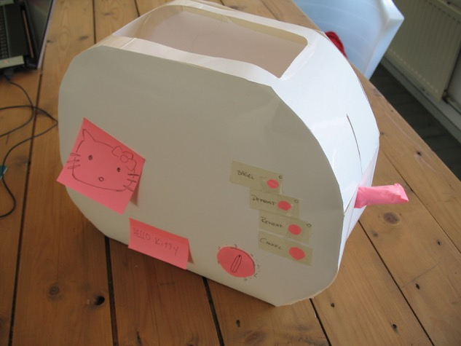
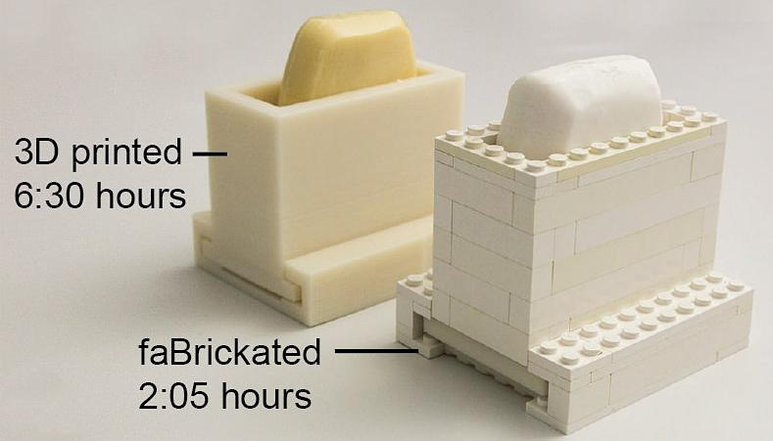
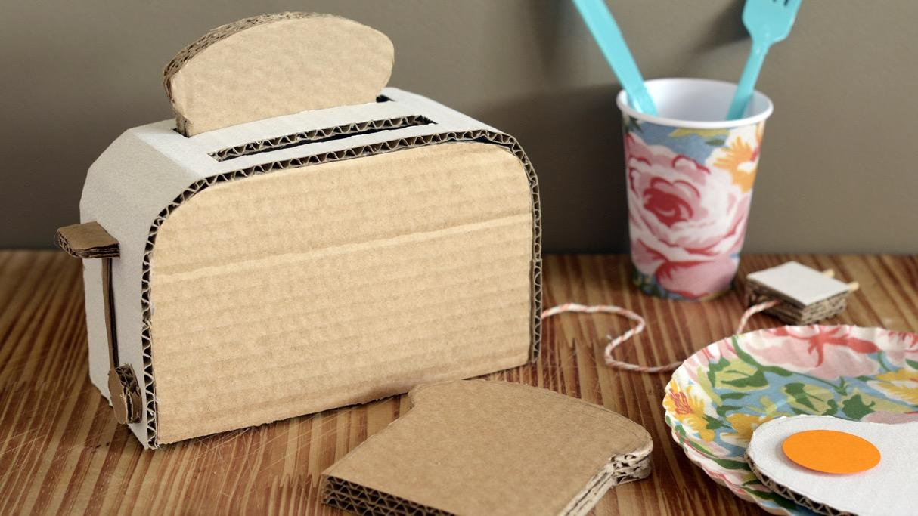
Învățarea din greșeli
Mentalitatea "învățării din greșeli“ (trial and error) cunoscuta ca si mentalitatea "fail fast", este ideea de a crea rapid prototipuri și de a testa idei pentru a învăța și a repeta rapid.

Slide 22
Etapele de prototip și testare ale procesului de gândire a designului sunt folosite pentru a transforma ideile în soluții tangibile care pot fi evaluate și perfecționate.
În timpul etapei de testare, echipele pot învăța din feedback-ul utilizatorilor, pot evalua gradul de utilizare și eficacitatea soluției.
Ei pot folosi acest feedback pentru a repeta și a îmbunătăți soluția. Acest feedback poate fi folosit pentru a identifica orice probleme sau probleme legate de soluție și pentru a face ajustări după cum este necesar.
Etapa de testare permite echipelor să-și valideze sau să-și invalideze ipotezele și să învețe din perspectiva utilizatorului. Etapa de testare este importantă deoarece permite echipelor să evalueze eficacitatea soluției lor și să repete până când aceasta răspunde nevoilor utilizatorilor.
Repetare
Învățare și îmbunătățire continuă

Slide 23
Metoda învățării din greșeli
Îmbrățișați eșecul: este important să acceptați eșecul și să îl vedeți mai degrabă ca pe o oportunitate de a învăța și de a îmbunătăți, decât ca un obstacol. Acest lucru ajută la crearea unei culturi a experimentării și încurajează designerii să își asume riscuri și să încerce lucruri noi.
Creare rapidă de prototipuri: prin aceasta creare rapida de prototipuri și testarea rapidă a ideilor, designerii pot colecta rapid feedback și pot repeta design-urile lor. Acest lucru ajută la identificarea problemelor și la efectuarea modificărilor necesare la începutul procesului.
Repetarea: o mentalitate de a învață din greșeli încurajează repetiția și îmbunătățirea continuă. Prin testarea și regândirea constantă a ideilor, designerii pot crea soluții mai bune, care sunt mai susceptibile de a satisface nevoile utilizatorului.

Slide 24
Provocarea învățării din greșeli Obiectivul acestei activități este de a prezenta participanților abordarea prin încercare și eroare și de a-i încuraja să accepte eșecul ca pe o oportunitate de învățare.
Pași pentru finalizarea activității
Pasul 1: Folosiți-vă descoperirile din activitatea anterioară pentru a genera idei inovatoare pentru potențiale soluții. Gândește creativ și ieșit din tipare.
Pasul 2: Dezvoltați un prototip sau o machetă a soluției lor și prezentați-o restului clasei pentru a aduna feedback.
Pasul 3: Faceți o listă cu potențialele îmbunătățiri care ar fi putut apărea în timpul testării prototipului.
.
TIMP: 20 minute

Slide 25
Învățarea din eșec
Reflecție
Vă puteți gândi la un moment în care ați eșuat într-un proiect sau sarcină? Ce s-a întâmplat??
Ce ai învățat din experiență?
Cum poți aplica ceea ce ai învățat în proiecte sau sarcini viitoare?
Acțiune
Reformulați eșecul ca o oportunitate de a învăța și de a crește, mai degrabă decât un eșec sau un eșec personal.
Căutați feedback sincer și nu politicos.
Creați un mediu care încurajează experimentarea și asumarea riscurilor.

Slide 26
Pentru a afla mai multe despre acest modul
Tim Harford: Încercare, eroare și complexul lui Dumnezeu: https://www.youtube.com/watch?v=K5wCfYujRdE
Încercare și eroare : eșuează-ți drumul către succes: https://www.linkedin.com/pulse/trial-error-method-success-andre-lord/

Slide 27
Ai încercat vreodată. Ai eșuat vreodată. Indiferent de situație. Încearcă din nou. Eșuează din nou. Eșuează mai bine.
Samuel Beckett

Slide 28
Stabilește un nou obiectiv și finalizează un alt modul!
Mentalitatea digitală
M1: Transformare digitală
M2: Lucru de la distanță
M3: Introducere în media digitala și marketing
M4: Introducere în gândirea de proiectare
M5: Creativitate și inovație

Slide 29
Sprijinul Comisiei Europene pentru producerea acestei publicații nu constituie o aprobare a conținutului, care reflectă doar opiniile autorilor, iar Comisia nu poate fi făcută responsabilă pentru nicio utilizare care poate fi făcută a informațiilor conținute în aceasta.
Număr proiect: 2021-1-RO01-KA220-ADU-000026741

